Slide 1
Bài 48: at, ăt, ât

Slide 2
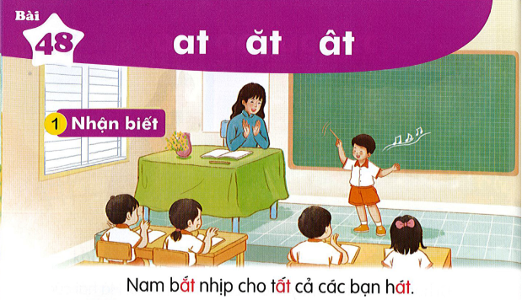
TIẾNG VIỆT
Bài 48: at, ăt, ât

Slide 3
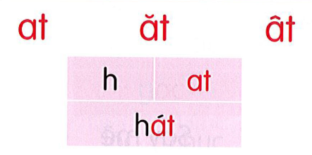
TIẾNG VIỆT
Bài 48: at, ăt, ât
2
Đọc

Slide 4
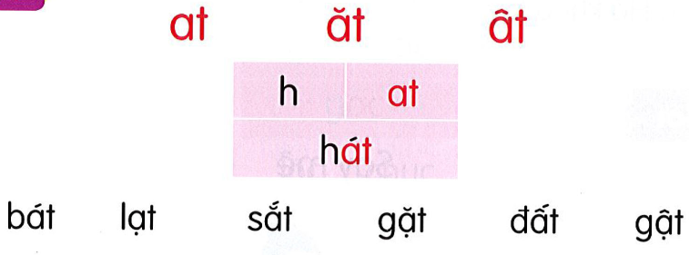
TIẾNG VIỆT
Bài 48: at, ăt, ât
2
Đọc

Slide 5

TIẾNG VIỆT
Bài 48: at, ăt, ât
2
Đọc

Slide 6
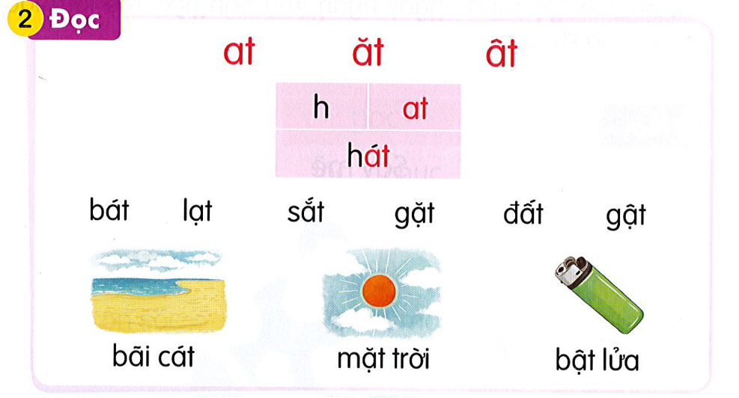
TIẾNG VIỆT
Bài 48: at, ăt, ât

Slide 7
Viết Bảng

Slide 8
Tiết 2

Slide 9
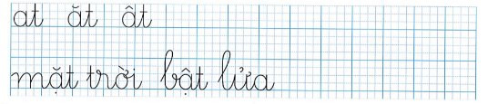
TIẾNG VIỆT
Bài 48: at, ăt, ât
3
Tập viết

Slide 10
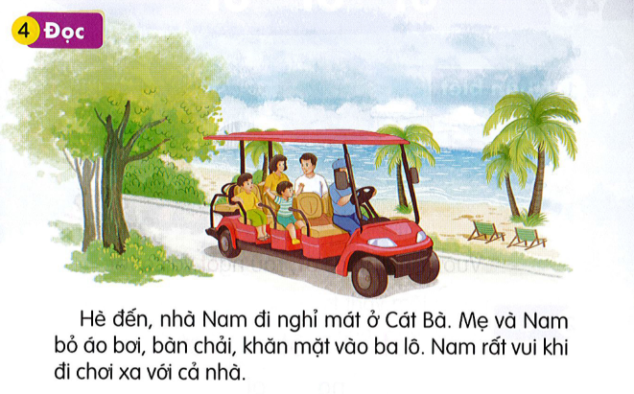
TIẾNG VIỆT
Bài 48: at, ăt, ât

Slide 11
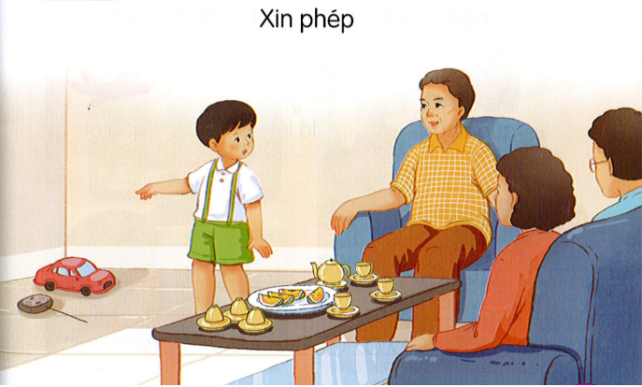
TIẾNG VIỆT
Bài 48: at, ăt, ât
5
Nói

Slide 12
Dặn dò
Tìm những từ ngữ chứa các vần at, ăt, ât.

